Slide 1
实验14
数据类型的标准规范

Slide 2
实验要求
提交截止日期：实验周内提交。
命名要求：<学号>-<姓名>-<实验名称>
  例如：1734232-张三-实验1：数据类型的标准规范
内容要求：
1、补充完整实验报告基本信息
2、按照步骤以及要求提示完成所有实验

Slide 3
实验目的
1-熟练掌握java的基本数据类型
2-熟练掌握java的包装类型
3-熟练掌握java的变量

Slide 4
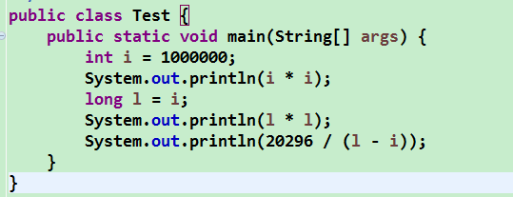
1、运行案例1代码，并把异常代码修改完善

Slide 5
请思考并给出推理过程（写在实验报告中）：
1、Java是如何处理整数相乘溢出的？

Slide 6
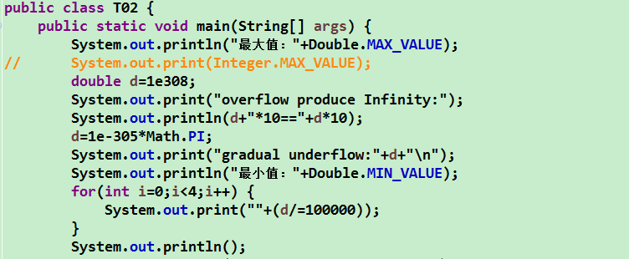
2、运行案例2代码，并把异常代码修改完善

Slide 7
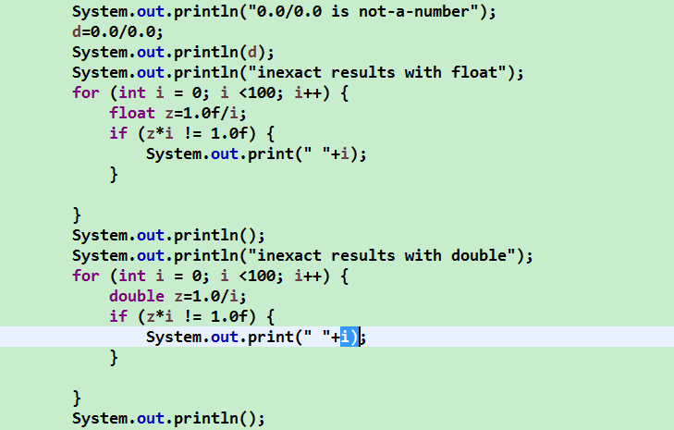

案例2代码续

Slide 8
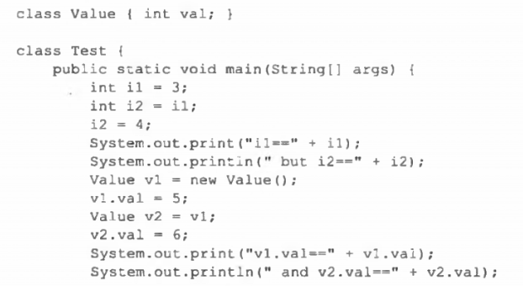

3、运行案例3代码，并修改代码实现最后两行输出不一样的值。案例3代码如下：

Slide 9
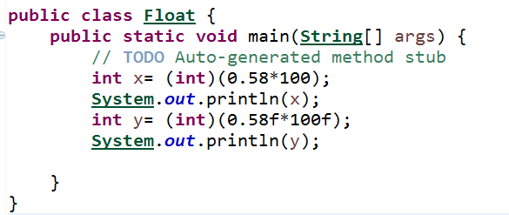
4、执行并分析运行结果：
按照IEEE754标准表示方法分析0.58的单精度和双精度浮点数二进制表示的结果以及过程.

Slide 10
5、独立编程实现以下要求：
用 int 最大能存储哪个数据的阶乘？
编程完成两个浮点数da1和da2的大小比较da1=0.9999999，da2=0.3333333*3，并分析原因。

Slide 11
实验小结
编程规范的意义
Java编程整型类型数据要注意什么？
Java编程实型类型数据要注意什么？
Java编程包装类数据要注意什么？
Java对象类型初始化要注意什么？

